Slide 1



FILOSOFIJOS VALSTYBINIO BRANDOS EGZAMINO II DALIES KANDIDATŲ DARBŲ VERTINTOJŲ MOKYMŲ PROGRAMA dr. Sigita Šilingaitė, Viktorija Purvinienė
II modulis
2025 11 27

Slide 2
Turinys
Filosofijos VBE rezultatų ir vertintojų darbo kokybės statistikos analizė.
Filosofijos VBE II dalies vertinimo pavyzdžių analizė (šaltinių dalis).
Filosofijos VBE II dalies vertinimo pavyzdžių analizė (esė dalis).
Rekomendacijos filosofijos VBE II dalies vertintojams.
Refleksija.

Slide 3
Programa
15.15–16.00 Filosofijos VBE rezultatų ir vertintojų darbo kokybės statistikos analizė.
16.00–16.30 Filosofijos VBE II dalies vertinimo pavyzdžių analizė (šaltinių dalis).
16.30–16.45 Pertrauka
16.45–18.00 Filosofijos VBE II dalies vertinimo pavyzdžių analizė (esė dalis).
Rekomendacijos filosofijos VBE II dalies vertintojams.
18.00–18.30 Refleksija. Klausimai.

Slide 4
Filosofijos VBE II dalies vertinimo pavyzdžių analizė (šaltinių dalis)

Slide 5
Refleksija apie šaltinių dalį: kas kėlė iššūkių vertinant struktūrinių klausimų dalį?

Slide 6

VBE II šaltinių dalies užduoties pavyzdys (I)
Vertintojas skyrė 1 balą iš dviejų. Ar pritariate?

Slide 7
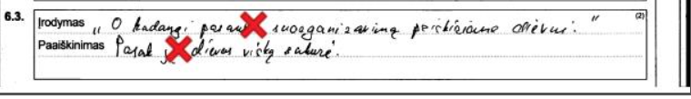
VBE II šaltinių dalies užduoties pavyzdys (II)
Mokinio pateikta citata rodo, kad mokinys pastebėjo esminį motyvą – pasaulio tvarką ir jos ryšį su Dievu. Nėra konkretizuotas tas įrodymas, tačiau atsakymas turi teisingo atsakymo požymių. Šiuo atveju, 1 balas turėtų būti skiriamas.

Slide 8
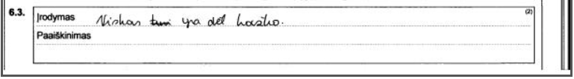
VBE II šaltinių dalies užduoties pavyzdys (III)
Ar reikėtų skirti vieną balą už šį atsakymą?

Slide 9
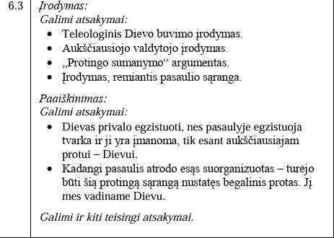
VBE II šaltinių dalies užduoties pavyzdys (III)
Vertinimo instrukcijoje pateikti kriterijai:

Slide 10
VBE II šaltinių dalies užduoties pavyzdys (III)
Taškas turėtų būti skiriamas, kai mokinio atsakyme pateikiamas atpažįstamas argumentas arba jo esmės supratimas. Iš šono atrodo labai panašūs dviejų darbų pavyzdžiai, tačiau, kartu, jie labai skirtingi.
Šiuo atveju, antrame pavyzdyje – nei įrodymo pavadinimo, nei esmės nerandame.

Slide 11

VBE II šaltinių dalies užduoties pavyzdys (IV)
Kaip vertinti šį atsakymą?

Slide 12
VBE II šaltinių dalies užduoties pavyzdys (IV)
Jei mokinio atsakyme atskleidžiama sąvokos esmė, net jei formuluotė netiksli, turėtų būti skiriamas balas.
Tokio tipo atsakymas atitinka dalinai teisingą arba iš esmės teisingą apibrėžimą.

Slide 13

VBE II šaltinių dalies užduoties pavyzdys (V)
Kodėl vertintojo neįtikino mokinio atsakymas?

Slide 14
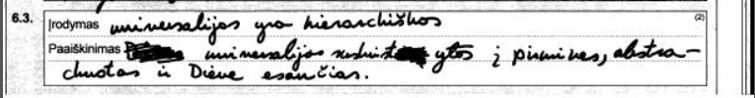
VBE II šaltinių dalies užduoties pavyzdys (VI)
Ar šį atsakymą galima vertinti kaip teisingą?

Slide 15

VBE II šaltinių dalies užduoties pavyzdys (VII)
Ar už tokį atsakymą skirtumėte balą?

Slide 16
VBE II šaltinių dalies užduoties pavyzdys (VII)
Šiuo atveju balas neturėtų būti skiramas, nes:
nėra nei užuominos apie „bendrumą“, „sąvokas“, „idėjas“ ar „bendrąsias savybes“
„aktualus bet kur“ – neturi prasmės universalijų kontekste.

Slide 17
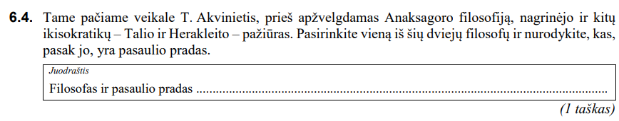
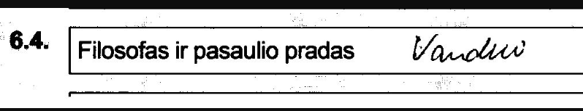

VBE II šaltinių dalies užduoties pavyzdys (VIII)
Duota atsakymo pradžia, iš kurios aišku, kad reikia įvardinti ir filosofą ir pradą, tačiau įvertintas tik pradas.

Slide 18
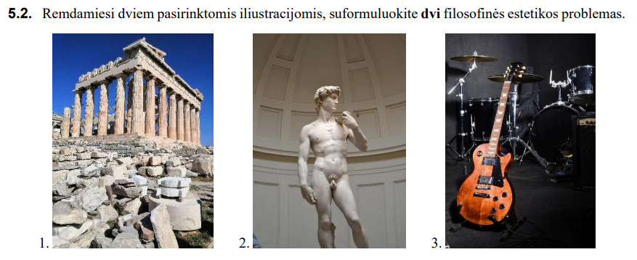
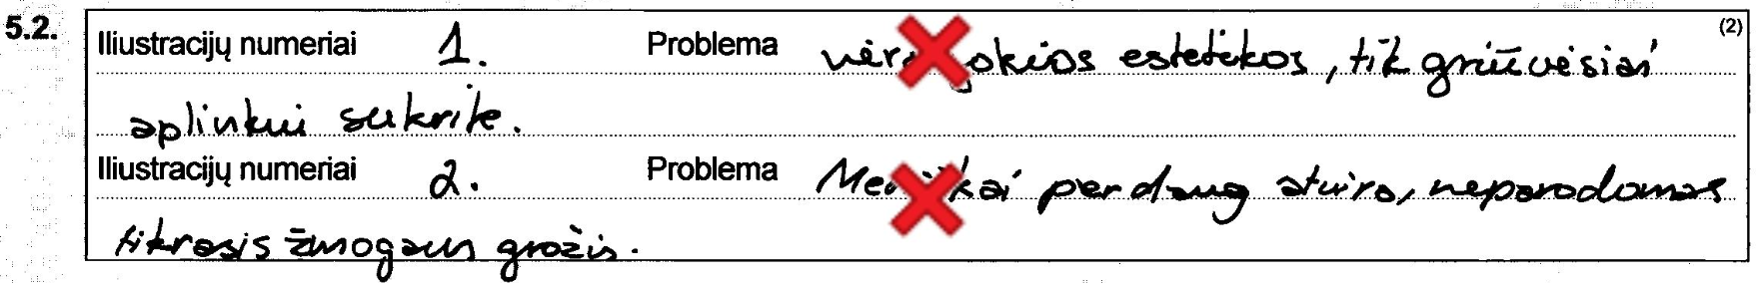
VBE II šaltinių dalies užduoties pavyzdys (IX)
Atsakymai suformuluoti remiantis tik vienu paveikslėliu, o ne dviem, kaip prašoma užduotyje, tačiau įvertinta 0 balu ne dėl to, o dėl to, kad nesuformuluotos problemos. Daugelis mokinių nesuprato, kad reikėjo pasirinkti po du paveikslėlius, todėl buvo įvertintiir tokie atsakymai, kuriuose parinkta tik po vieną paveikslėlį.

Slide 19
Filosofijos VBE II dalies vertinimo pavyzdžių analizė (esė dalis)

Slide 20
Refleksija apie šaltinių dalį: kas kėlė iššūkių vertinant esė dalį?

Slide 21
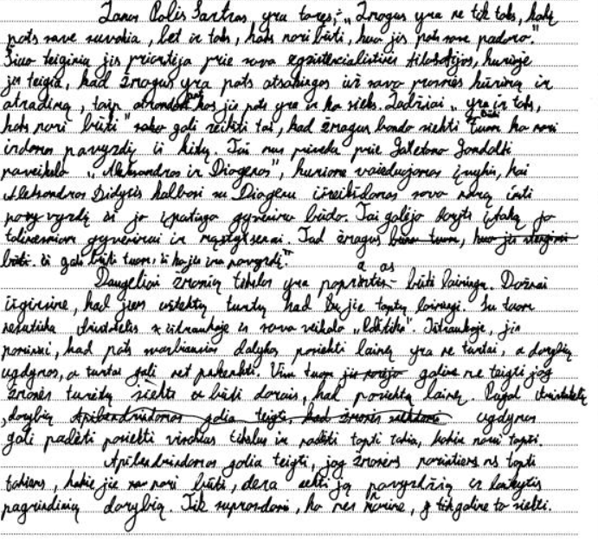
VBE II dalies esė vertinimo pavyzdžiai (I) Kalba 0/2 Ar pritariate?

Slide 22
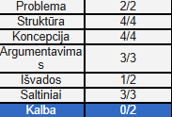
VBE II dalies esė vertinimo pavyzdžiai (I)
Šiuo atveju, skirti maksimalūs esė argumentavimo, koncepcijos balai, bet skiriama 0 taškų už kalbą. Kalbos kultūra dažnai koreliuoja su turinio aiškumu. Jei rašinys visiškai neatitinka kalbos kultūros reikalavimų – dažniausiai tai trukdo suvokti argumentus, tad jei skiriama 0 taškų už kalbą, sunkiai suprantamas maksimalus balų skyrimas už „argumentavimą“ ar „koncepcijos taikymą“. O galbūt kalba įvertinta neteisingai?

Slide 23
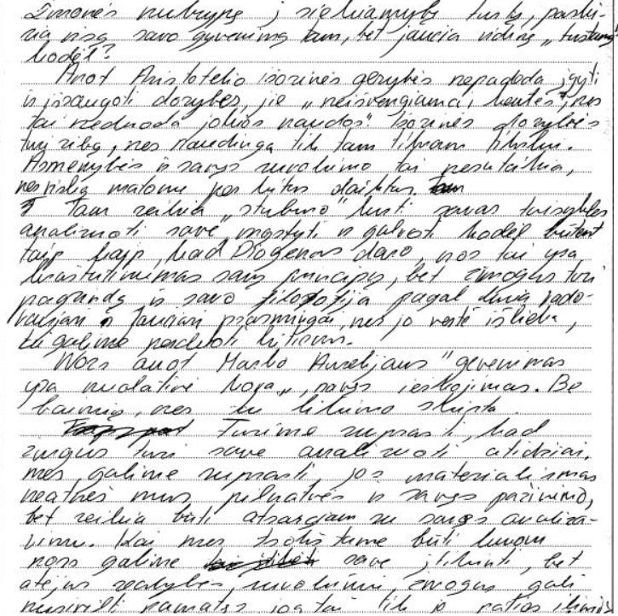
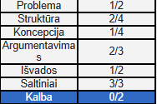
VBE II dalies esė vertinimo pavyzdžiai (II)
Kalba įvertinta 0/2, ar pritariate tokiam vertinimui?

Slide 24
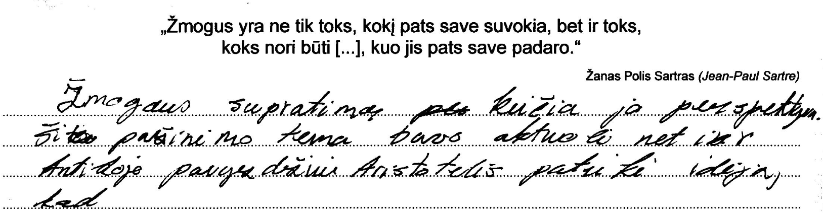
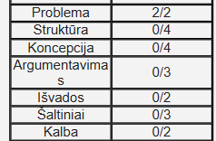
VBE II dalies esė vertinimo pavyzdžiai (III)
Ar galime vertinti esė, kai parašyti tik keli sakiniai, šiuo atveju, problema yra įvertinta 2 balais? Vertinant labai svarbus holistinis požiūris, matyti ne tik atskiras dalis, bet ir visumą.

Slide 25
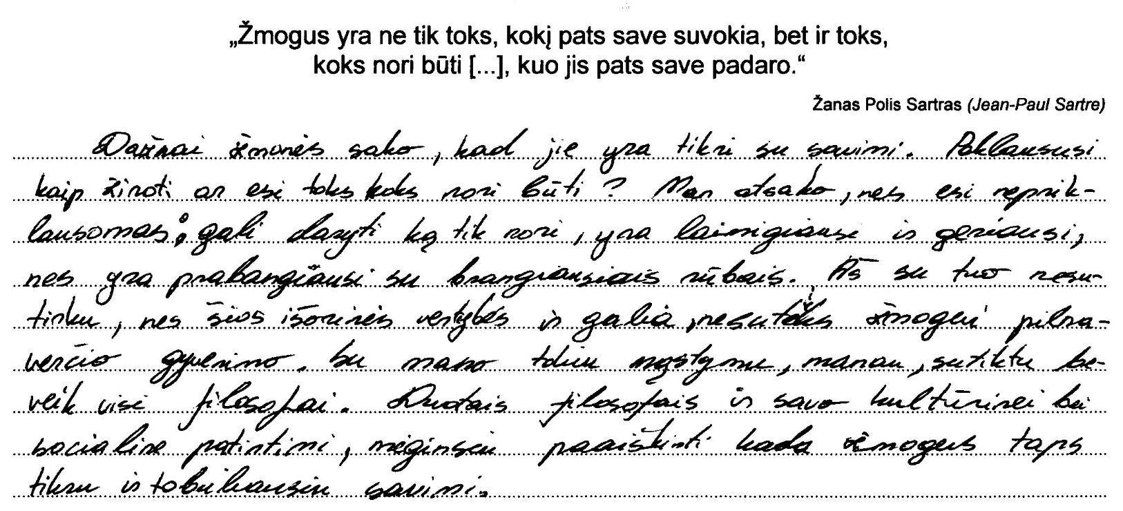
VBE II dalies esė vertinimo pavyzdžiai (IV)
Įvertinta - 0 taškų už problemą.

Slide 26
Rekomendacijos filosofijos VBE II dalies vertintojams (I)
Vertinant labai svarbu laikytis nuoseklumo: kiekvienas darbas vertinamas laikantis tų pačių kriterijų.
Svarbu atrasti aukso vidurį tarp pozityvaus vertinimo (kai dalis atsakymo yra teisinga ir skiriamas balas) ir taškų neskyrimo. Šie skirtumai ypač išryškėja vertinant dviems vertintojams.
Vertinant esė laikytis holistiškumo, pavyzdžiui, jei kalba įvertinta 0, ar gali kiti kriterijai būti įvertinti maksimaliai?

Slide 27
Rekomendacijos filosofijos VBE II dalies vertintojams (II)
Jei yra tik dalis esė, struktūra neturėtų būti vertinama.
Nežinodami atsakymo mokiniai kartais atsakymus sudėlioja iš kituose klausimuose esančios medžiagos, vertinant svarbu nesusimaišyti.
Suprantamas laiko trūkumas, bet svarbu daryti pertraukėles, nevertinti iš karto daugybės darbų, nes praleidžiamos detalės, atsiranda klaidų.

Slide 28
Refleksija
Kas vertinant Filosofijos VBE II dalies atliktis kėlė daugiausiai iššūkių?
Ką kitą kartą vertindamas,-a daryčiau kitaip?
Kiek laiko reikėtų skirti vertinimui, kiek jo suteikiama?
Ar reikėtų vertinti visą darbą, ar skaidyti dalimis?

Slide 29
Klausimai, atsakymai

Slide 30
Naudingos nuorodos
Filosofijos VBE užduotys 2025 https://www.nsa.smsm.lt/old/wp-content/uploads/2025/06/2025_FIL_VBE2_PG_web-1.pdf
Filosofijos bendroji programa: https://emokykla.lt/bendrosios-programos/visos-bendrosios-programos/33
Filosofijos VBE užduočių pavyzdžiai: https://www.nsa.smsm.lt/pasiekimu-departamentas/egzaminai-ir-pasiekimu-patikrinimai/egzaminu-uzduociu-pavyzdziai/

